Slide 1


Slide 2




1. Phía Bắc Vùng Trung du và miền núi Bắc Bộ tiếp giáp với quốc gia nào?
T
R
U
N
G
Q
U
Ố
C
2. Đây là dãy núi cao và đồ sộ nhất nước ta.
h
o
à
n
g
l
i
ê
n
s
ơ
n

Slide 3




Slide 4


2. Đặc điểm thiên nhiên

Slide 5

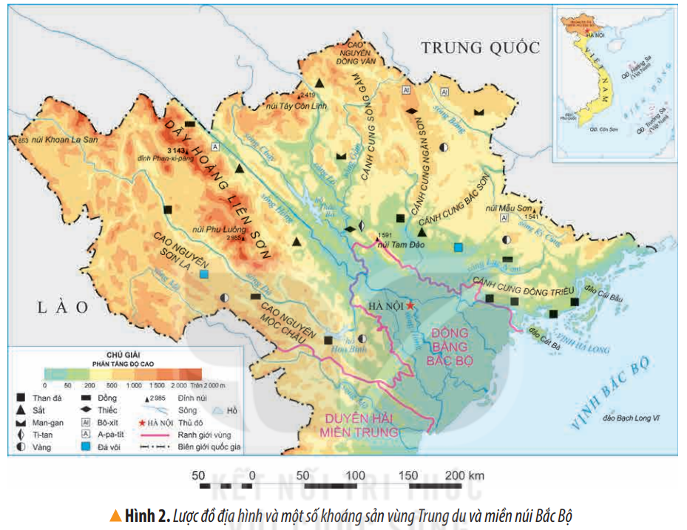
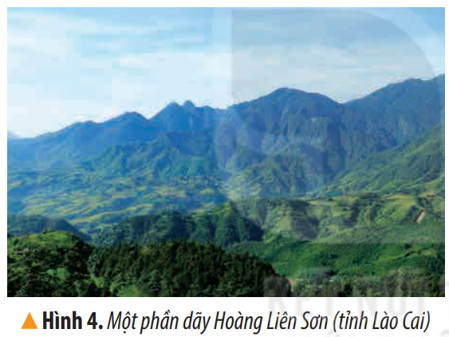
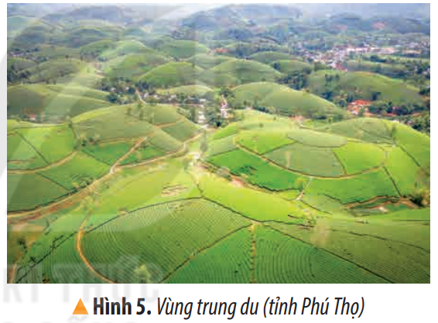
a) Địa hình
Đọc thông tin và quan sát các hình 2, 4, 5, em hãy
- Xác định trên lược đồ: dãy núi Hoàng Liên Sơn, đỉnh Phan-xi-păng và cao nguyên Mộc Châu.
- Mô tả đặc điểm chính của địa hình ở vùng Trung du và miền núi Bắc Bộ.

Slide 6

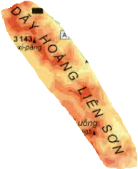


- Xác định trên lược đồ: dãy núi Hoàng Liên Sơn, đỉnh Phan-xi-păng và cao nguyên Mộc Châu.
Dãy núi Hoàng Liên Sơn
Đỉnh Phan-xi-păng
Cao nguyên Mộc Châu

Slide 7
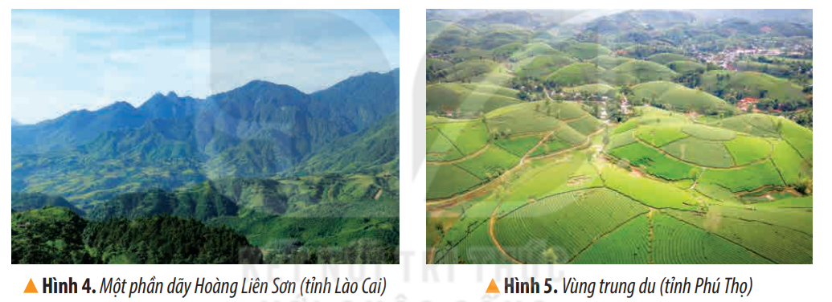
Mô tả đặc điểm chính của địa hình ở vùng Trung du và miền núi Bắc Bộ.
Vùng Trung du và miền núi Bắc Bộ có địa hình chủ yếu là đồi núi.

Slide 8
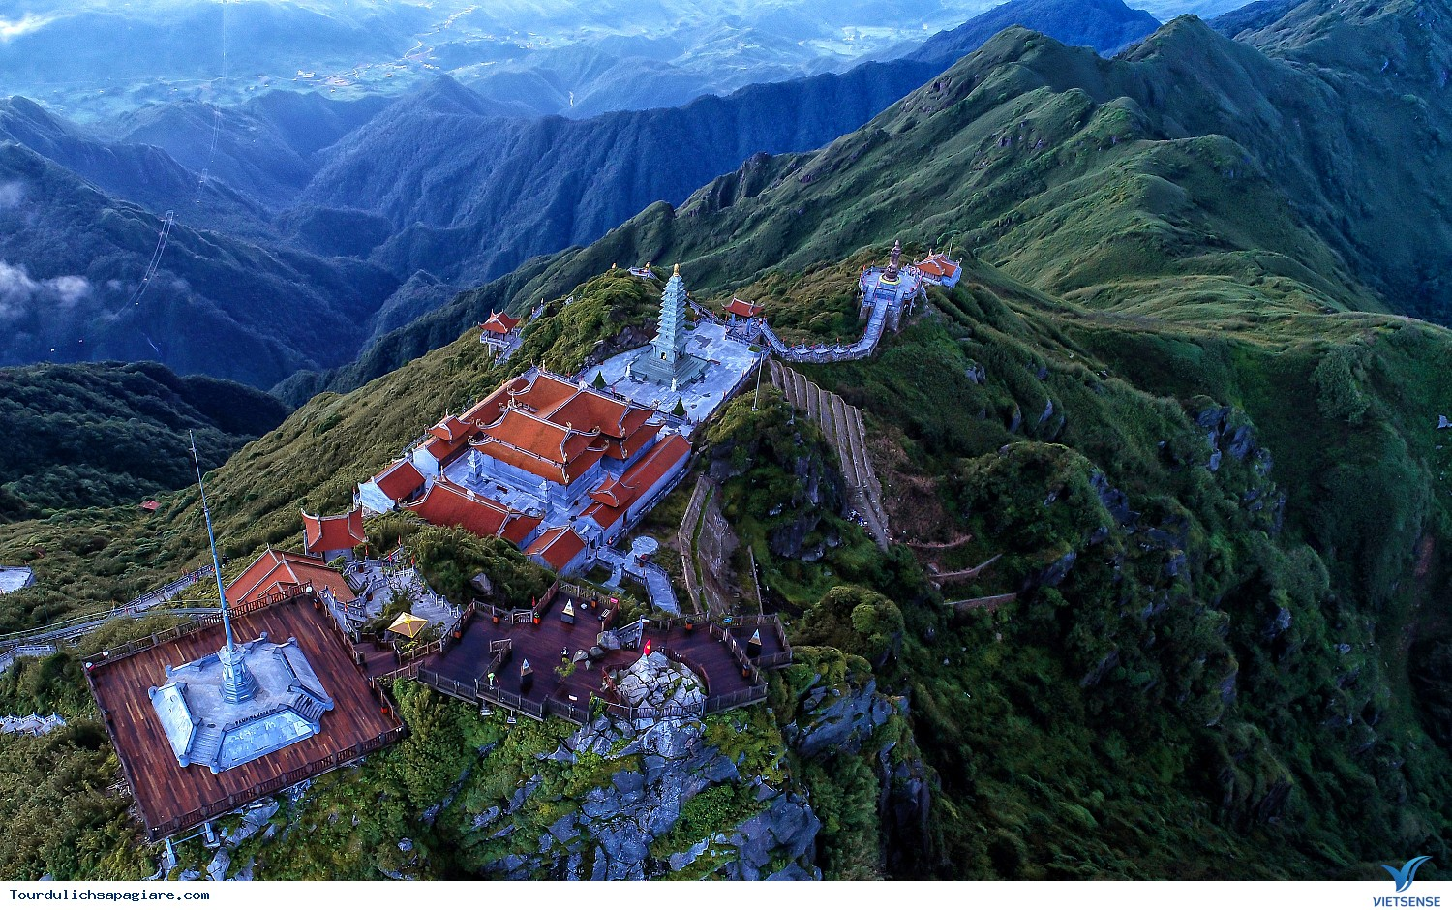
Tại đây có nhiều dãy núi lớn, trong đó Hoàng Liên Sơn là dãy núi cao và đồ sộ nhất nước ta, đỉnh cao nhất là Phan-xi-păng (3 143 m).

Slide 9
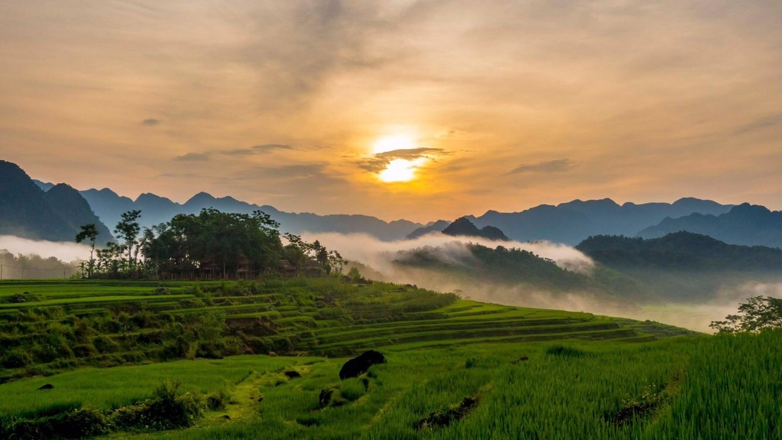
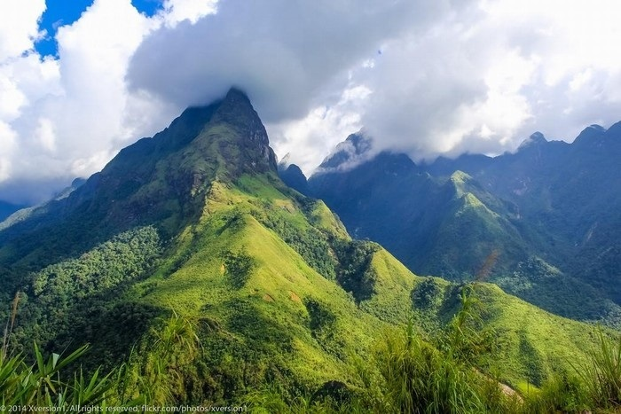
Các dãy núi lớn ở vùng Trung du và miền núi Bắc Bộ
Núi Phu Luông
Núi Tây Côn Lĩnh

Slide 10
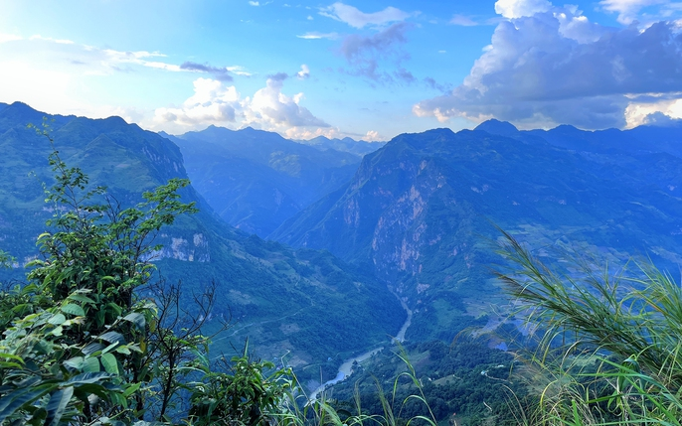
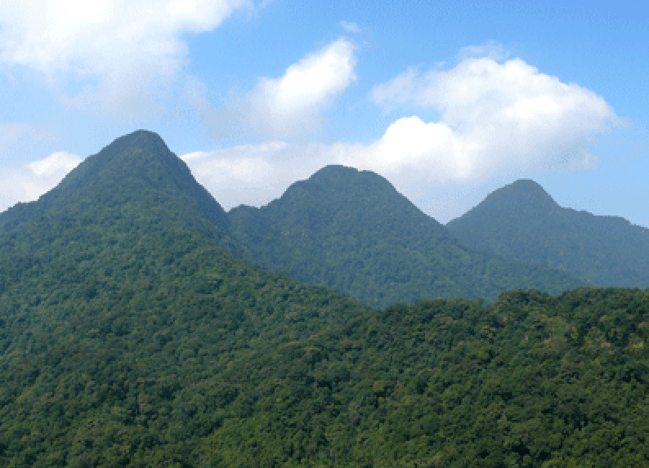
Núi Khoan La San
Núi Tam Đảo

Slide 11
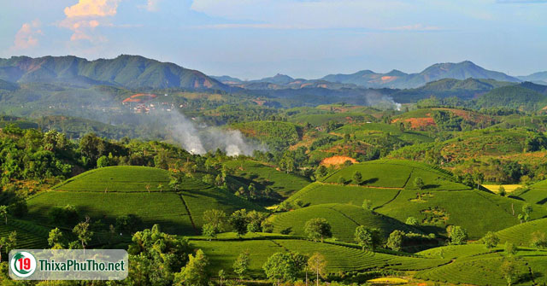
Trong vùng còn có một số cao nguyên và vùng đồi thấp. Các đồi có đặc điểm đỉnh tròn, sườn thoải, nằm ở nơi chuyển tiếp giữa vùng núi và đồng bằng, được gọi là vùng trung du.

Slide 12
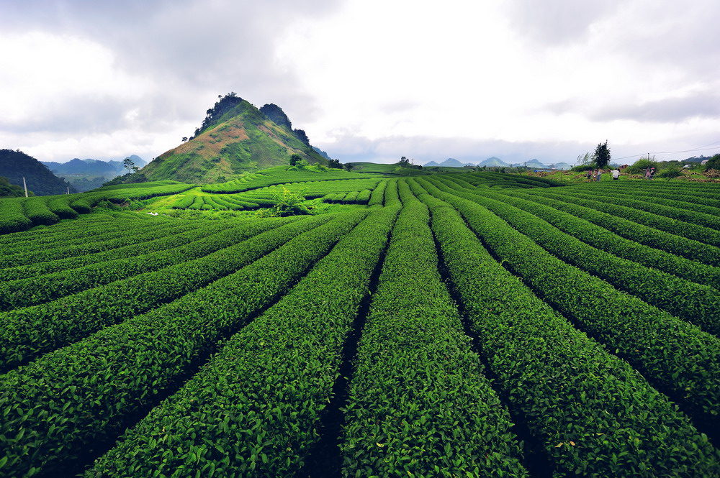
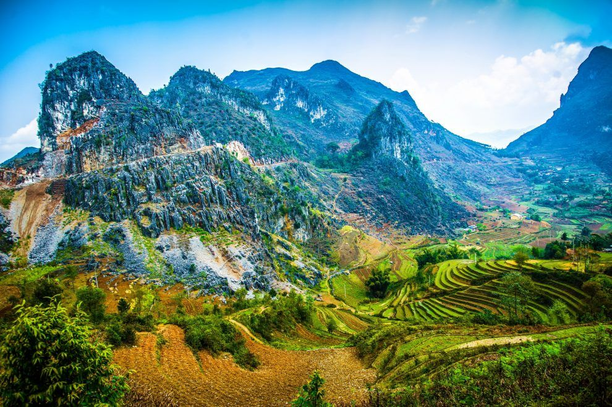
Các cao nguyên lớn ở vùng Trung du và miền núi Bắc Bộ
Cao nguyên Mộc Châu
Cao nguyên Đồng Văn

Slide 13
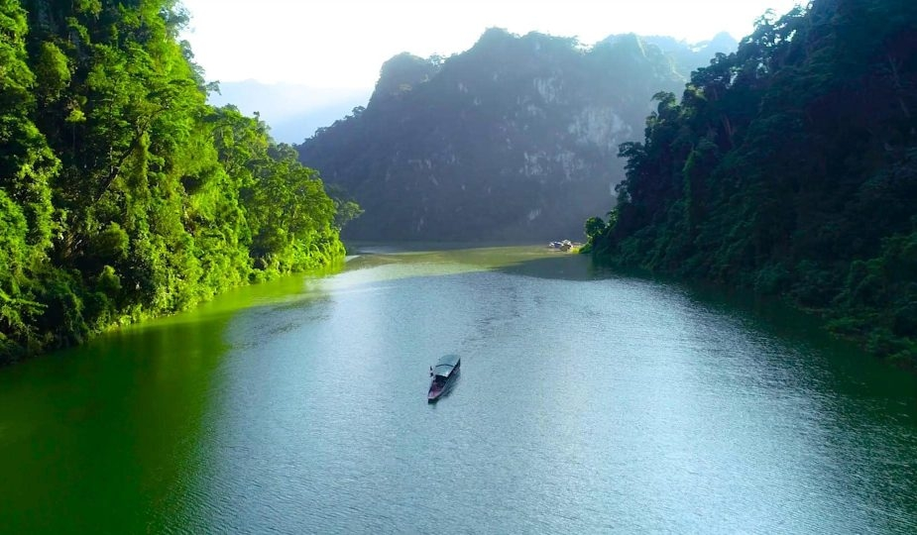

Ở vùng Trung du và miền núi Bắc Bộ còn có các dãy núi hình vòng cung: Sông Gâm, Ngâm Sơn, Bắc Sơn, Đông Triều
Sông Gâm
Đông Triều

Slide 14


b. Khí hậu

Slide 15
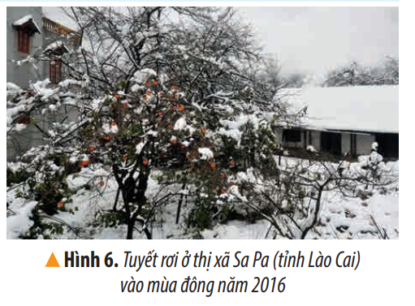


Đọc thông tin và quan sát hình 6, em hãy nêu đặc điểm nổi bật của khí hậu vùng Trung du và miền núi Bắc Bộ
Vùng Trung du và miền núi Bắc Bộ có khí hậu nhiệt đới ẩm gió mùa với mùa đông lạnh nhất cả nước.
Khi hậu của vùng cũng chịu ảnh hưởng sâu sắc bởi độ cao địa hình. Ở các vùng núi cao nhiệt độ hạ thấp, vào các tháng mùa đông đôi khi có tuyết rơi.
THẢO LUẬN NHÓM ĐÔI

Slide 16
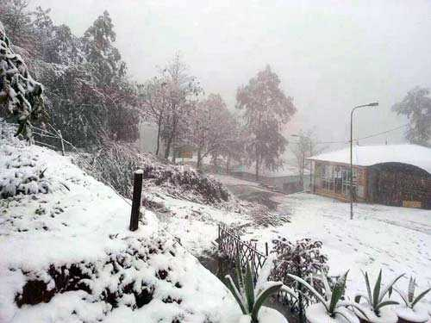
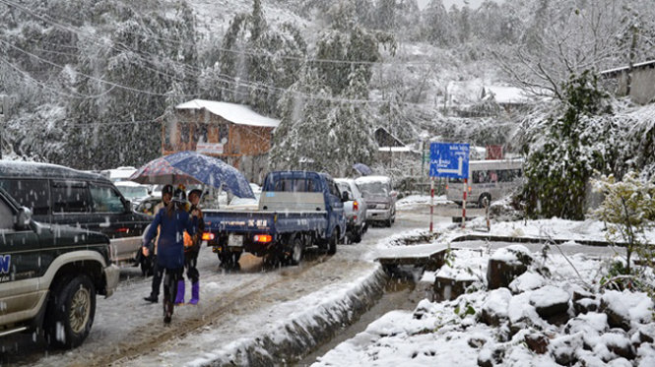
Tuyết thường xuất hiện khi nhiệt độ không khí dưới 2°C. Tuyết rơi ở nước ta là hiện tượng thú vị, thu hút nhiều khách du lịch; tuy nhiên, nó cũng gây ảnh hưởng tiêu cực tới sản xuất và đời sống con người tại đây: gây thiệt hại về cây trồng, ảnh hưởng đến giao thông.

Slide 17
C. Sông ngòi

Slide 18
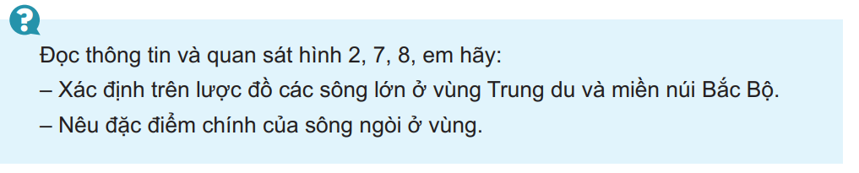
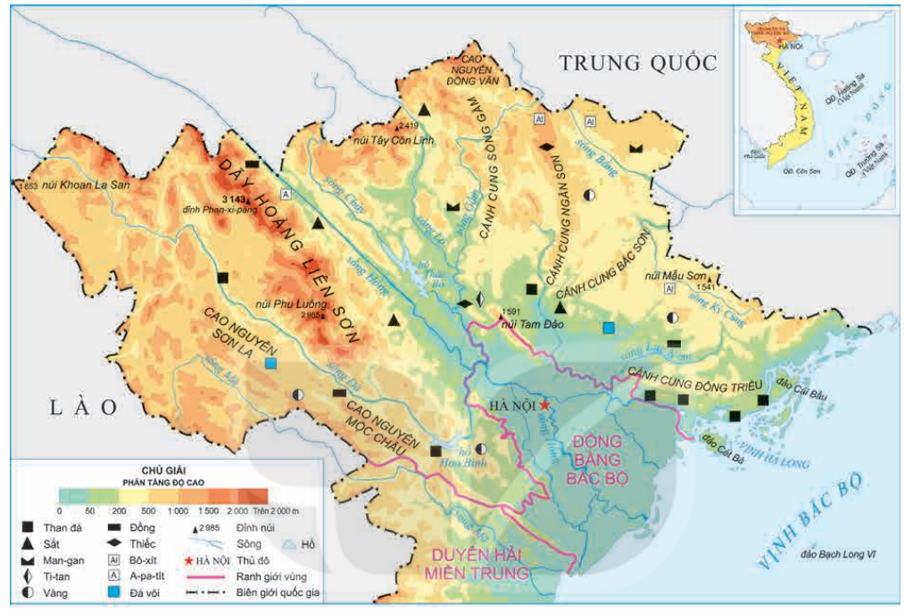
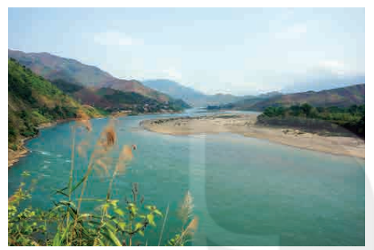
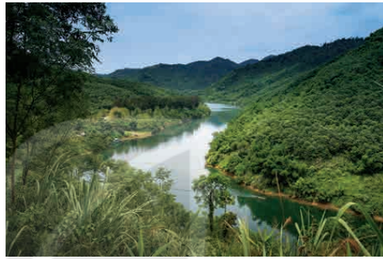
THẢO LUẬN NHÓM ĐÔI

Slide 19
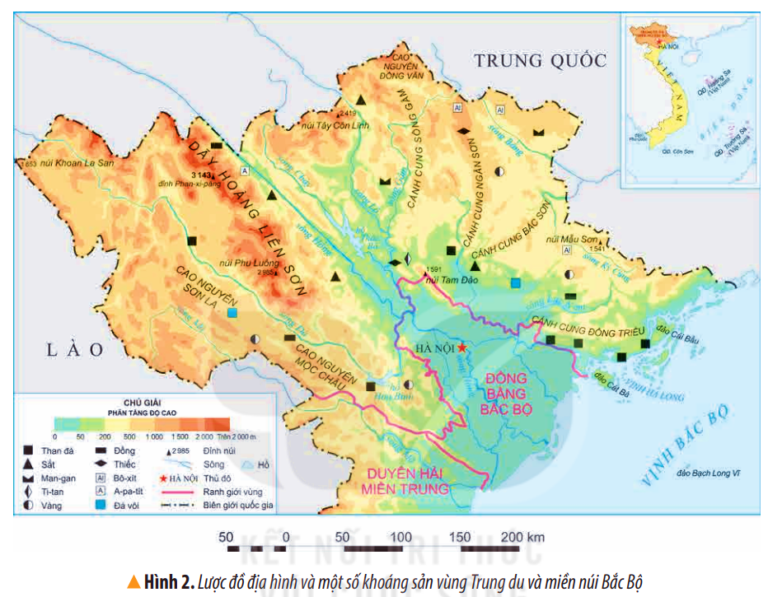
Xác định trên lược đồ các sông lớn ở vùng Trung du và miền núi Bắc Bộ
Sông Hồng
Sông Chảy
Sông Lô
Sông Gâm

Slide 20
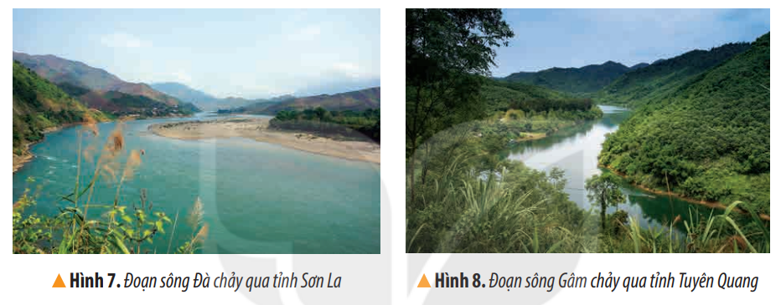
Đặc điểm chính của sông ngòi ở vùng.
Các sông nhiều thác ghềnh, có khả năng phát triển thủy điện.

Slide 21
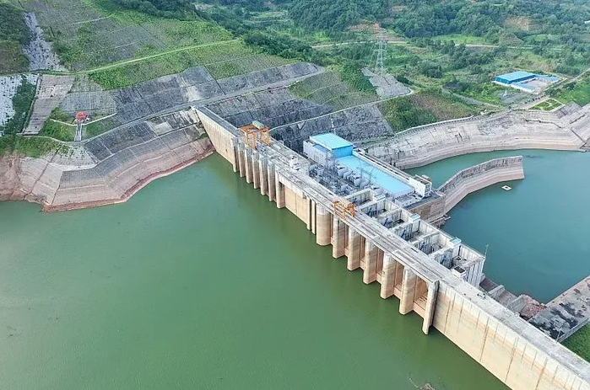
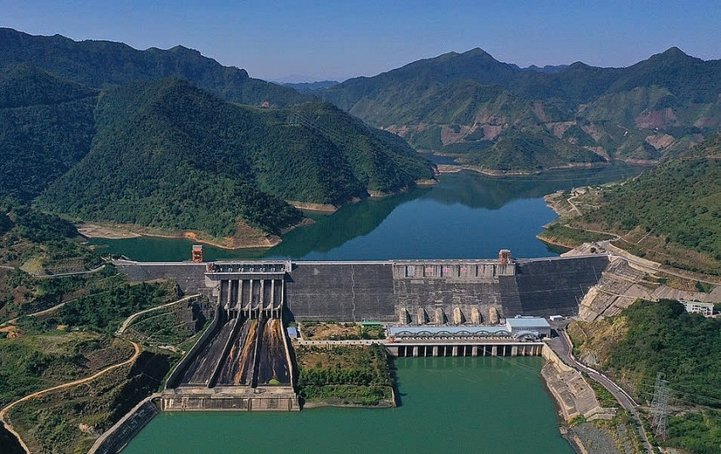
Hồ thủy điện Hòa Bình
Thủy điện Sơn La

Slide 22

d. Tìm hiểu về khoáng sản

Slide 23
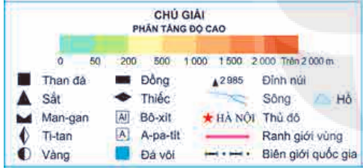
Đọc thông tin và quan sát hình 2, em hãy kể tên và xác định trên lược đồ một số khoáng sản chính ở vùng Trung du và miền núi Bắc Bộ.
Than
Sắt
Bô-xít
Đá vôi
…..

Slide 24

Vùng Trung du và miền núi Bắc Bộ có tài nguyên khoáng sản phong phú bậc nhất nước ta, các khoáng sản chính là than, sắt, a-pa-tít, đá vôi….

Slide 25
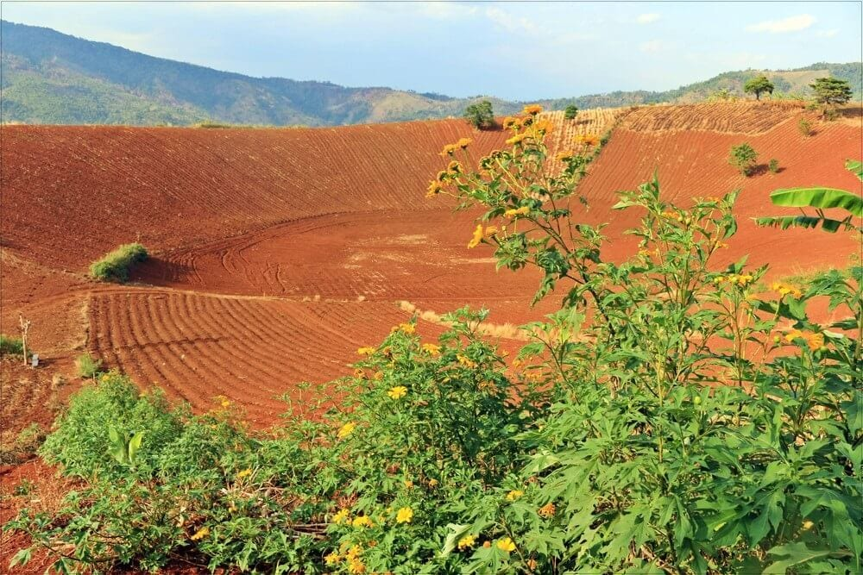
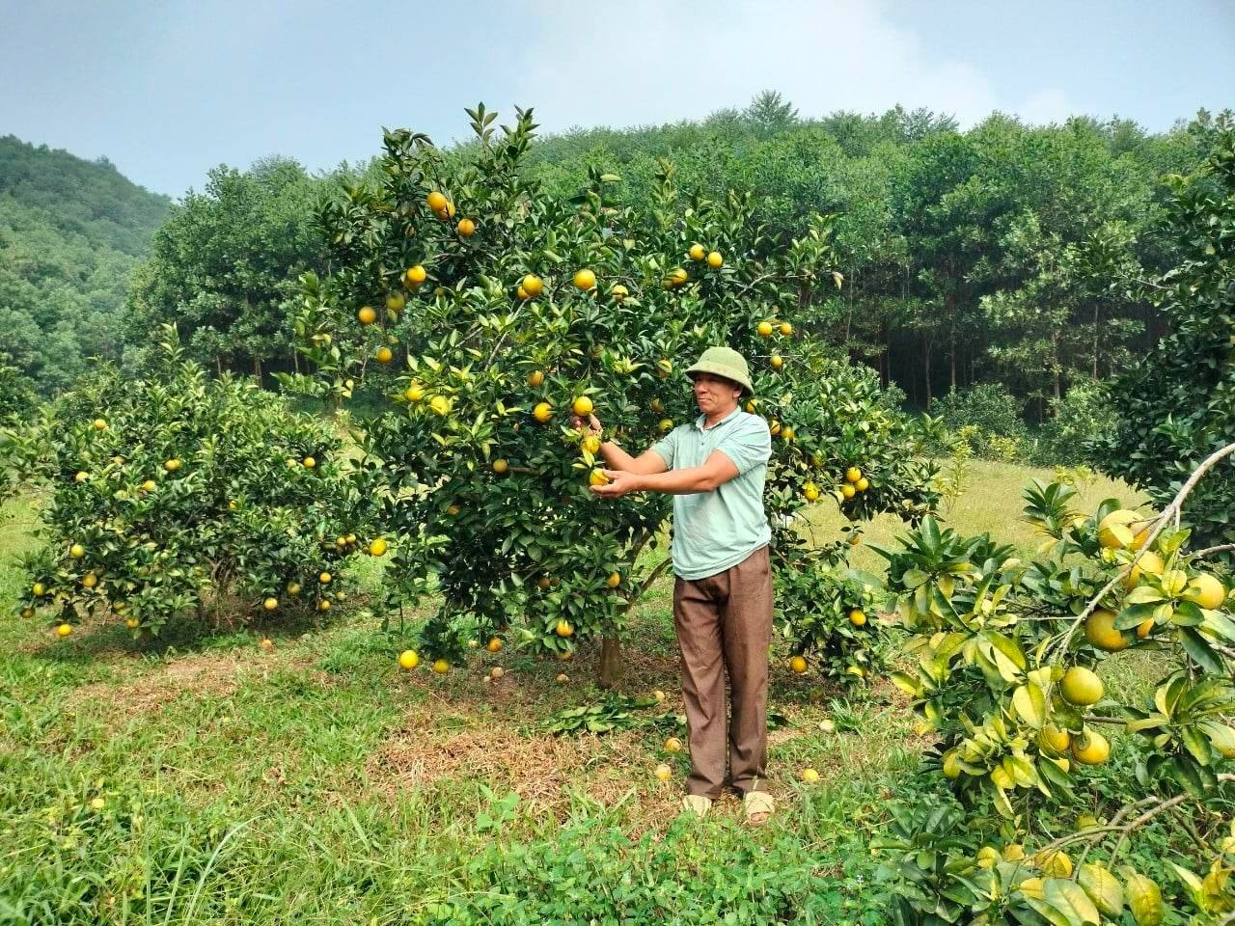
Em có biết
Loại đất chính của vùng Trung du và miền núi Bắc Bộ là đất đỏ vàng, thích hợp trồng nhiều loại cây ăn quả và cây công nghiệp.

Slide 26

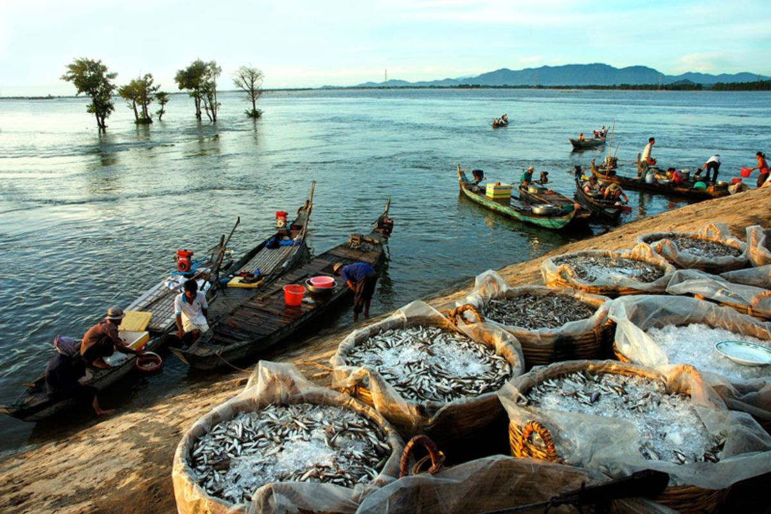
Em có biết
Vùng biển ở phía đông nam có nhiều vịnh đẹp, nhiều bãi tôm, bãi cá lớn.

Slide 27


Slide 28
Vẽ sơ đồ tư duy mô tả đặc điểm tự nhiên vùng Trung du và miền núi Bắc Bộ.

Slide 29
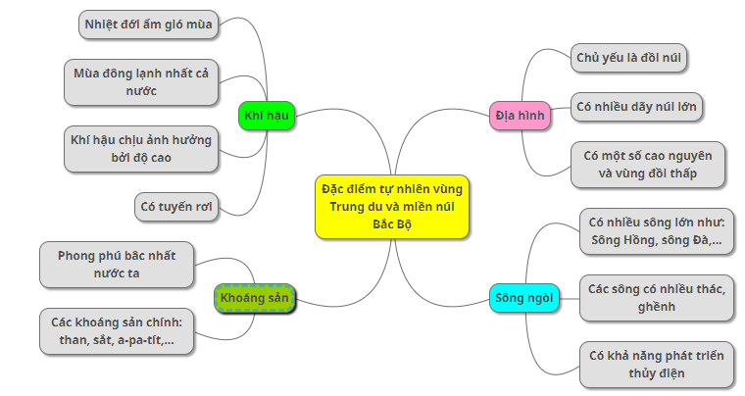

Slide 30
Vận dụng

Slide 31

Hãy cho biết câu nào đúng, câu nào sai?

Slide 32



a) Vùng Trung du và miền núi Bắc Bộ tiếp giáp với hai quốc gia là Lào và Cam-pu-chia (Cambodia).
Sai

Slide 33
b) Vùng Trung du và miền núi Bắc Bộ có khí hậu nhiệt đới ẩm gió mùa với mùa đông lạnh nhất cả nước.
Đúng

Slide 34
c) Vùng Trung du và miền núi Bắc Bộ có nhiều sông lớn thuận lợi cho phát triển thuỷ điện.
Đúng

Slide 35
d) Vùng Trung du và miền núi Bắc Bộ là nơi giàu tài nguyên khoáng sản bậc nhất cả nước.
Đúng

Slide 36

DẶN DÒ
- Học nội dung bài học.
- Xem trước bài mới

Slide 37



